Slide 1

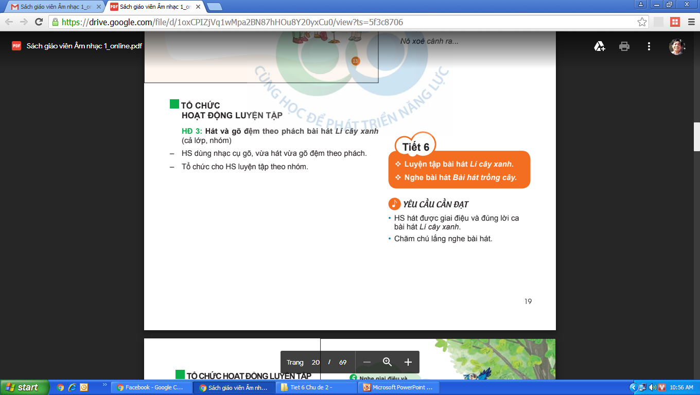
Thứ Năm, ngày 5 tháng 02 năm 2026
TIẾT 21
Thường thức âm nhạc: Tìm hiểu khèn và sáo trúc
Ôn tập đọc nhạc: Bài số 3

Slide 2


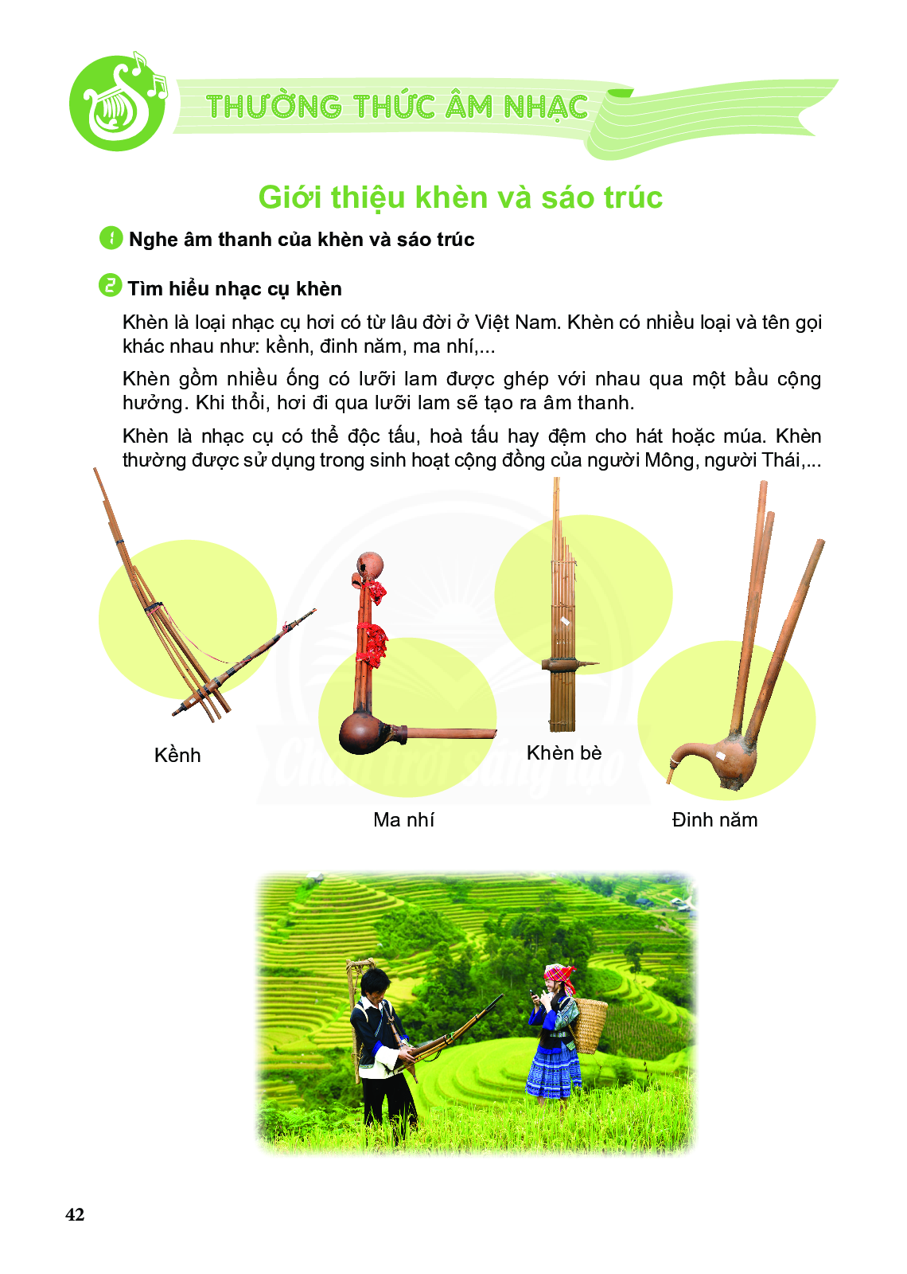
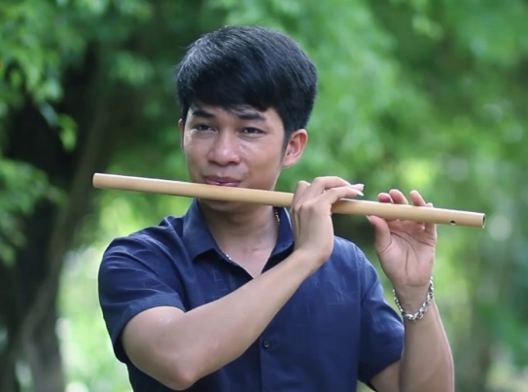
I. Thường thức âm nhạc
1. Nghe âm thanh của khèn và sáo trúc
2. Tìm hiểu về nhạc cụ khèn (sgk tr. 42)
Khèn là nhạc cụ có từ lâu đời ở Việt Nam. Khèn có nhiều loại và tên gọi khác nhau như kềnh, đinh năm, ma nhi.

Slide 3
Lỗ thổi

Slide 4
Khèn gồm nhiều ống có lưỡi lam được ghép với nhau qua một bầu cộng hưởng. Khi thổi hơi đi qua lưỡi lam sẽ tạo ra âm thanh.
Khèn là loại nhạc cụ có thể độc tấu, hòa tấu đệm cho hát hoặc múa. Khèn thườngg được sử dụng trong sinh hoạt của người Mông, người Thái.

Slide 5
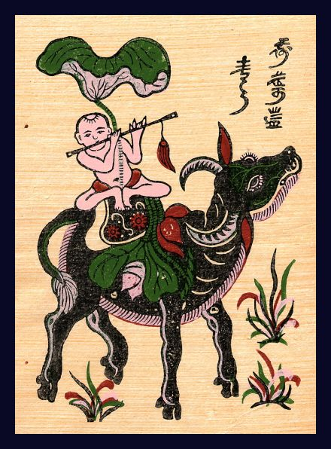
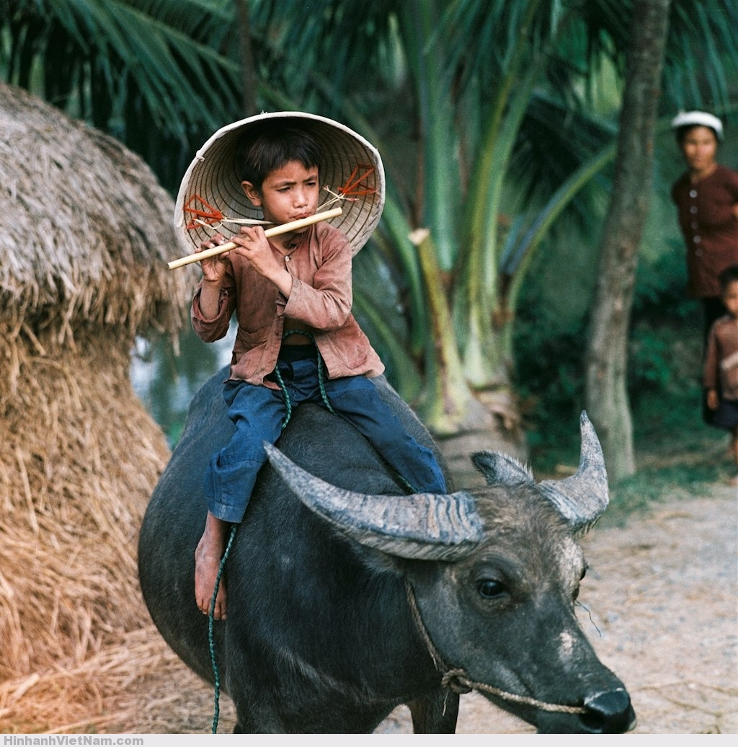

Slide 6
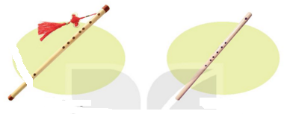
3. Tìm hiểu về sáo trúc (sgk trang 43)
Sáo trúc là nhạc cụ dùng hơi để thổi. Rất phổ biến trong đời sống hàng ngày. Hình ảnh sáo trúc luôn được gắn liền với khung cảnh làng quê thanh bình của Việt Nam.
Sáo trúc có 2 loại (sáo dọc và sáo ngang) được làm bằng ống trúc hoặc ống nứa. Riêng sáo ngang một đầu được bít kín bằng mấu gần lỗ thổi. Với cấu tạo một lỗ thổi và nhiều lỗ bấm, sáo có âm thanh trong trẻo, tươi sáng, diễn tả được nhiều tính chất âm nhạc khác nhau. Sáo có thể biểu diễn độc tấu hay hòa tấu, đệm hát, ngâm thơ.
Sáo ngang
Sáo dọc

Slide 7
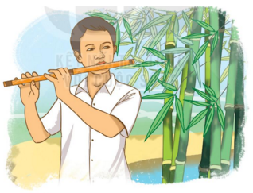
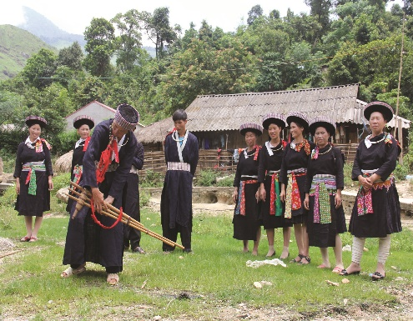
- Đặc điểm chung của 2 nhạc cụ này là gì ?
Dùng hơi để thổi => Nhạc cụ bộ hơi

Slide 8
II. Ôn tập đọc nhạc : Bài đọc nhạc số 3
Hoàng Long
III. Bài về nhà (tiết 22)
Vận dụng – sáng tạo

Slide 9


* Cao độ
C
D
E
G
A
C
ĐỒ
RÊ
MI
SON
LA
ĐÔ

Slide 10

Luyện tiết tấu
2
4
X
X
X
X
X
X
X
X
X
đen
đen
đen (dôi)
đơn
đơn
đơn
đơn
đơn
trắng

Slide 11
Luyện tiết tấu
2
4
X
X
X
X
X
X
X
X
X
đen
đen
đen (dôi)
đơn
đơn
đơn
đơn
đơn
trắng

Slide 12

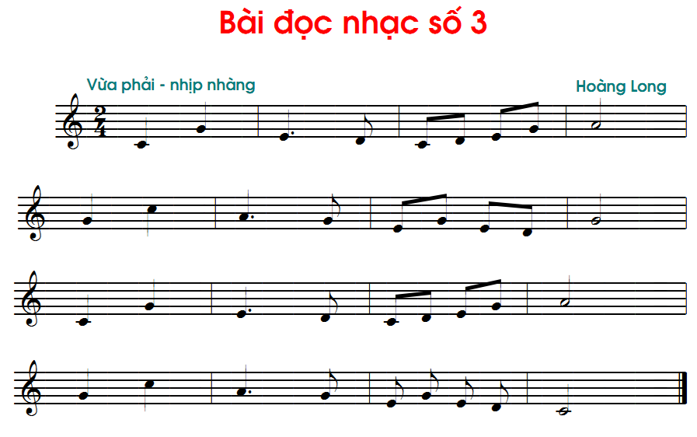
Đọc nhạc: Bài đọc nhạc số 3
C
G
E
D
C
D
E
G
A
G
C
A
G
G
E
G
E
D
C
G
E
D
D
E
G
A
C
G
C
A
G
E
G
E
D
C

Slide 13
Đọc nhạc: Bài đọc nhạc số 3
Câu 1
C
G
E
D
C
D
E
G
A
Câu 2
G
C
A
G
E
G
E
D
G
Câu 3
C
G
E
C
D
E
G
A
D
Câu 4
G
C
A
G
E
G
E
D
C

